Slide 1
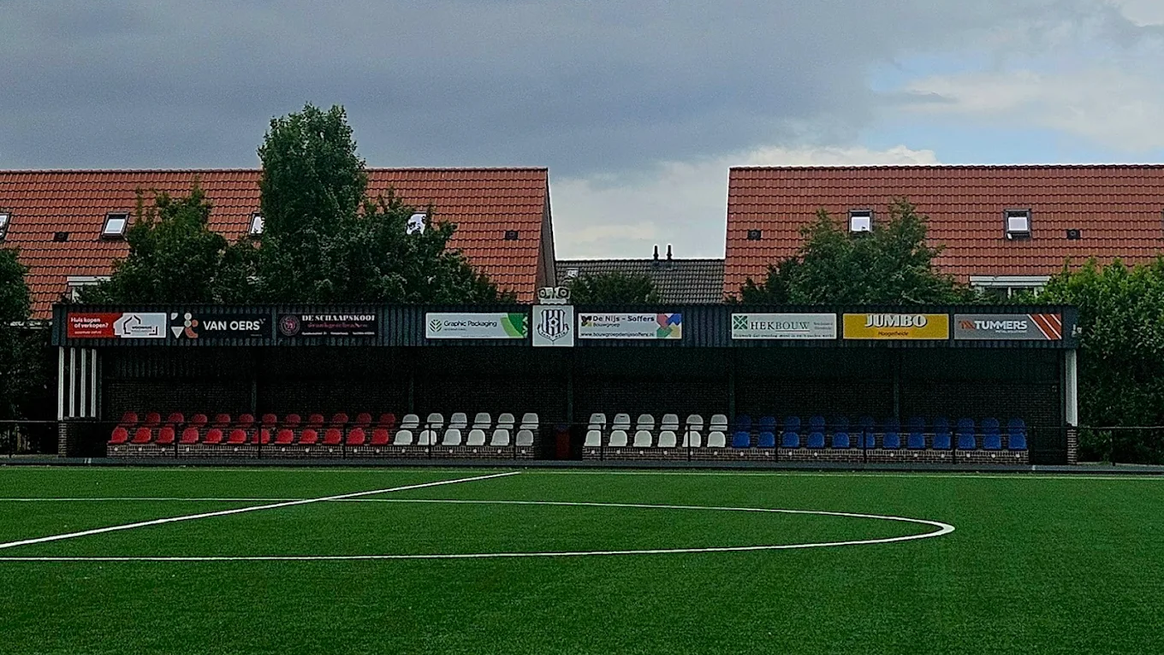
WELKOM BIJ VOETBALVERENIGING
METO
HET PROGRAMMA VOOR ZATERDAG EN ZONDAG

Slide 2
ZATERDAG20 SEPTEMBER
08:45 | De Markiezaten JO8-3JM | METO JO8-1 | Sportpark De Markiezaten veld 2 B2
09:00 | METO JO9-3 | MOC'17 JO9-7 | Sportpark Jac van Hoek veld 1 B2
09:00 | METO JO9-2 | Waarde JO9-1JM | Sportpark Jac van Hoek veld 1 A2
09:00 | METO JO9-1 | Halsteren JO9-1 | Sportpark Jac van Hoek veld 1 B1
09:30 | Cluzona JO7-2 | Roosendaal JO7-1 | Sportpark Jac van Hoek veld 1 A1b
09:30 | METO JO7-1 | WVV'67 JO7-1 | Sportpark Jac van Hoek veld 1 A1a
09:30 | Hansweertse B. JO8-1JM | METO JO8-2 | Sportpark Zijpe Sportpark Zijpe veld 1 A1
09:50 | WVV'67 JO7-1 | Cluzona JO7-2 | Sportpark Jac van Hoek veld 1 A1b
09:50 | Roosendaal JO7-1 | METO JO7-1 | Sportpark Jac van Hoek veld 1 A1a
10:10 | Roosendaal JO7-1 | WVV'67 JO7-1 | Sportpark Jac van Hoek veld 1 A1b
10:10 | METO JO7-1 | Cluzona JO7-2 | Sportpark Jac van Hoek veld 1 A1a
WEDSTRIJDEN ONDERBOUW

Slide 3
ZATERDAG 20 SEPTEMBER
08:30 | MOC'17 MO11-1 | METO MO11-1 | Sportpark Rozenoord veld 6 B
09:00 | Roosendaal JO12-4 | METO JO12-2 | Sportpark Hulsdonk veld 4-Roosendaal B
10:15 | METO JO11-2 | Cluzona JO11-2JM | Sportpark Jac van Hoek veld 1 B
10:15 | METO JO11-1 | VVC'68 JO11-1 | Sportpark Jac van Hoek veld 2 A
11:30 | Tholense Boys JO10-2 | METO JO10-1 | Sportpark De Bent veld 3 A1
11:30 | NSV JO12-1 | METO JO12-1 | Sportpark De Wallen veld 1 A - A-veld
WEDSTRIJDEN MIDDENBOUW

Slide 4
ZATERDAG 20 SEPTEMBER
11:00 | RCD MO13-2 (9-tal) | METO MO13-1 (9-tal) | Sportpark Krommedijk veld 3(F)-RCD
11:45 | METO JO14-1 | De Markiezaten JO14-2 | Sportpark Jac van Hoek veld 1
11:45 | Wemeldinge JO15-1 | METO JO15-1 | Sportpark Boenze Boogerd veld 1
13:30 | METO JO16-1 | Cluzona JO16-1 | Sportpark Jac van Hoek veld 1
14:30 | Walcheren JO17-1 | METO JO17-1 | Sportpark Bonedijke veld 3 - Kunstgras
WEDSTRIJDEN BOVENBOUW

Slide 5
ZATERDAG 20 SEPTEMBER
15:00 | MOC'17 5 | METO 2 | Sportpark Rozenoord veld 6
15:30 | METO 3 | MOC'17 8 | Sportpark Jac van Hoek veld 1
WEDSTRIJDEN SENIOREN ZATERDAG

Slide 6
ZONDAG 21 SEPTEMBER
11:00 | Lepelstr. Boys 2 | METO 3 | Sportpark Lepelstraatse Boys veld 1
14:30 | Wernhout 1 | METO 1 | Sportpark v.v. Wernhout veld 1
WEDSTRIJDEN SENIOREN ZONDAG

